Slide 1



AI 여행 플래너
플러터 프로젝트

Slide 2


목차
01
02
03
프로젝트 개요
요구사항 분석 및 수집
프로젝트 기획 및 설계
주제, 개발 동기, 주요 기능
주요 요구사항 정리
시스템 아키텍처(다이어그램)
화면/데이터 모델 설계
04
05
06
프로젝트 일정/마일스톤
핵심 기능 구현
Flutter 활용 및 자기평가
전체 일정표
주요 마일스톤/단계별 완료 시점
기능별 구현 설명
시행착오, 문제 해결 경험, 자기평가

Slide 3





프로젝트 개요 - 주제 선정 / 개발 동기 및 배경
기존 여행 일정 앱은 일정 입력이 번거롭고, 실제 이동 동선이나 시간표를 현실적으로 자동 생성하는 데 한계 존재
이에 따라, AI와 Flutter를 활용해 여행지, 날짜, 예산, 가용 시간만 입력하면 실제 장소와 동선을 반영한 맞춤형 일정표를 자동으로 생성하는 실전형 여행 플래너를 개발
➡️ 딸깍 한번으로 일정을 떠먹여주는 여행플래너

Slide 4


프로젝트 개요 - 주요 기능 및 목표
주요 기능 및 목표
간편한 입력
→ 여행지, 날짜, 예산, 일자별 가용 시간만 입력
AI 기반 자동 일정 생성
→ 실제 장소, 소요 시간, 위치 좌표, 이동 동선 반영
즉시 실행 가능한 웹앱
→ Flutter 웹앱 + Node.js 프록시로 언제 어디서나 사용 가능
확장 가능한 구조
→ 지도 기반 일정 시각화, 일정 편집 등 기능 확장 가능

Slide 5


프로젝트 개요 - 대상 사용자 / 기대 효과
기대 효과
여행 준비 시간 단축 및 효율적 일정 관리
실제 여행 경험에 가까운 동선/시간표 제공
AI 활용 실전 프로젝트 경험 및 포트폴리오 활용
대상 사용자
여행을 쉽고 빠르게 준비하고 싶은 일반 사용자
AI 기반 맞춤 여행 일정에 관심 있는 실사용자 및 개발자

Slide 6

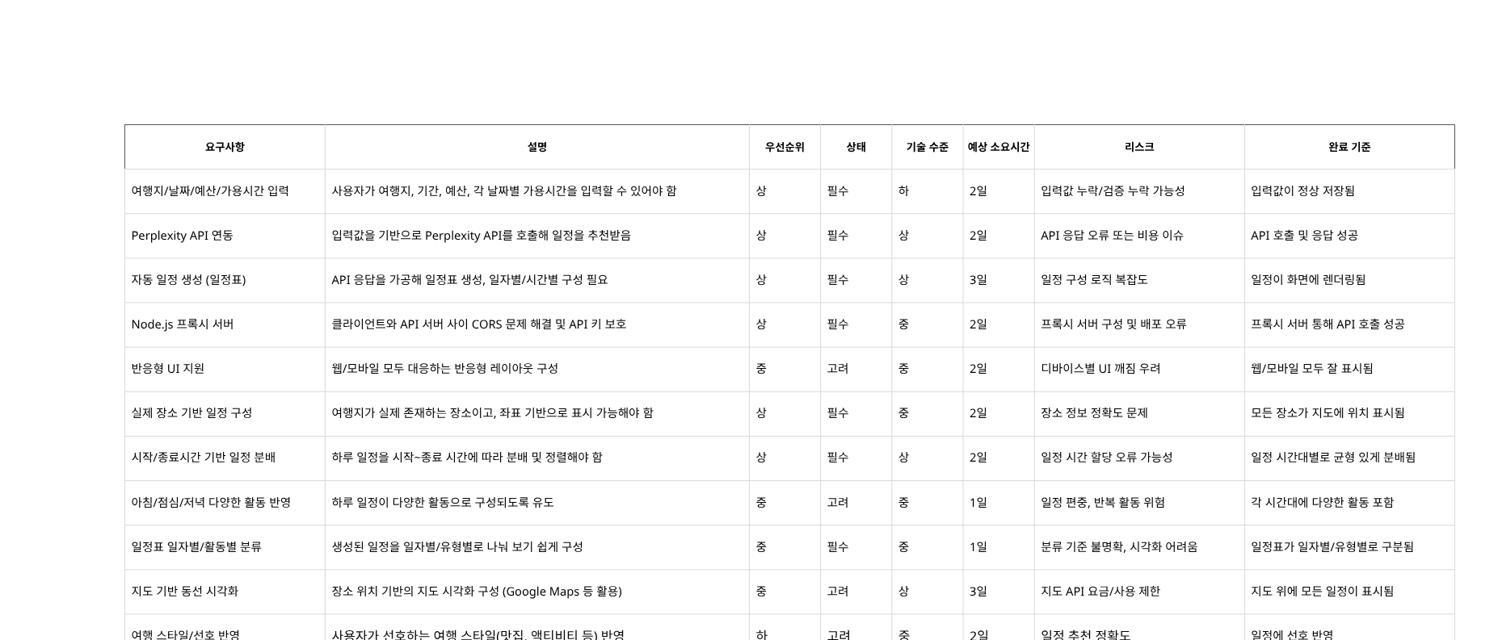

요구사항 분석 및 수집

Slide 7


프로젝트 기획 및 설계
기대 효과
여행 준비 시간 단축 및 효율적 일정 관리
실제 여행 경험에 가까운 동선/시간표 제공
AI 활용 실전 프로젝트 경험 및 포트폴리오 활용
대상 사용자
여행을 쉽고 빠르게 준비하고 싶은 일반 사용자
AI 기반 맞춤 여행 일정에 관심 있는 실사용자 및 개발자

